Slide 1
オブジェクトとコンポーネント
Unityでのゲーム制作工程を大きく２つに分けると、
１．オブジェクトの作成
２．コンポーネントでオブジェクトに機能を追加
になります。
このオブジェクトとコンポーネントについての理解が非常に重要です。

Slide 2
オブジェクト
オブジェクトとは、シーンに登場する物体すべてです。
■オブジェクトの例
・プレイヤー
・エネミー
・床
・カメラ
・ライト
・エフェクト
・UI
など
まずはこれらを追加するところから始まります。

Slide 3
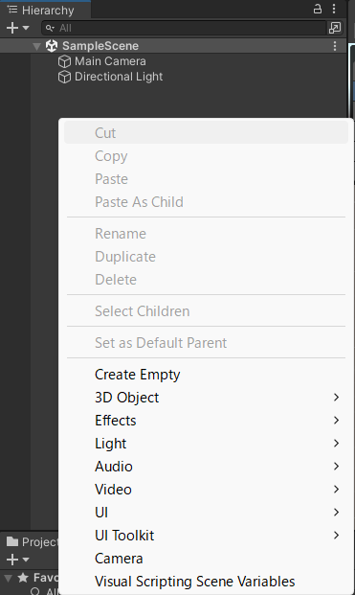
オブジェクト
ヒエラルキーの空いている部分を右クリックすると、
オブジェクトを追加するメニューが開きます。
ここから様々なオブジェクトを追加することができます。

Slide 4
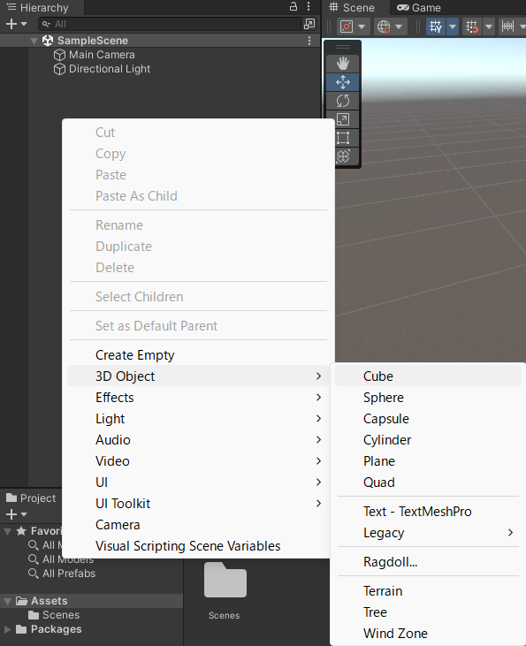
オブジェクト
今回はCubeを選択します。

Slide 5
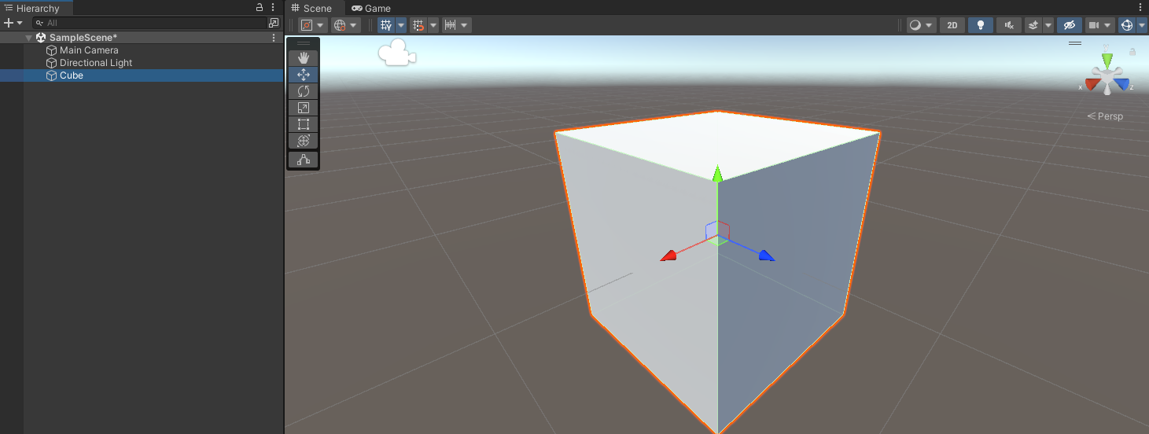
オブジェクト
キューブが追加されました。
ヒエラルキー上のオブジェクトをダブルクリックすると注目できます。
ダブルクリック！！
※簡単な形状のものはモデリングなしで実装できます。

Slide 6
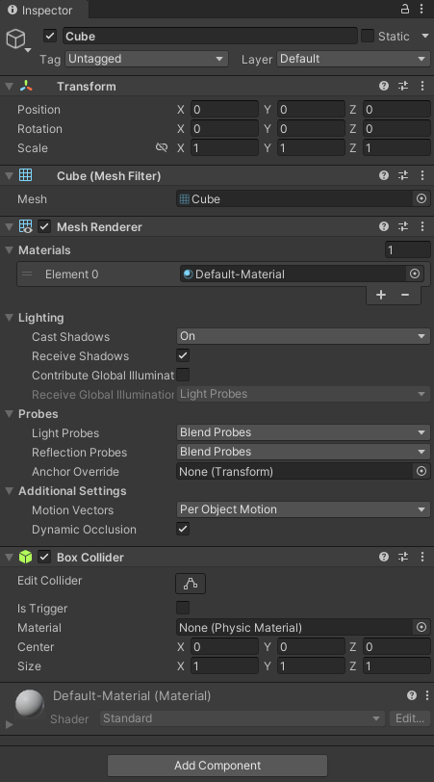
コンポーネント
コンポーネントとはオブジェクトに付与されている機能になります。
インスペクターに表示されているものがコンポーネントになります。
追加したCubeのコンポーネントを確認してみましょう。

Slide 7
コンポーネント
見出しのようになっている１つ１つがコンポーネントになっています。
基本的には最初から自動でいくつか付与されています。
Transformコンポーネント
Mesh Filterコンポーネント
Mesh Rendererコンポーネント
Box Colliderコンポーネント
Materialコンポーネント

Slide 8
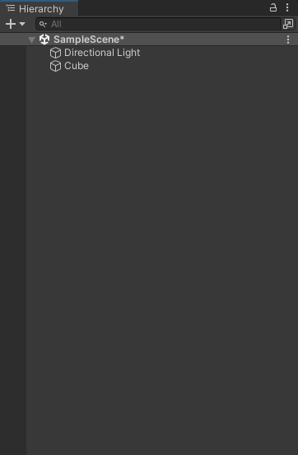
オブジェクトとコンポーネント 練習
練習としてカメラを自作してみます。
ヒエラルキーにある「Main Camera」を削除しましょう。
Main Cameraを削除

Slide 9
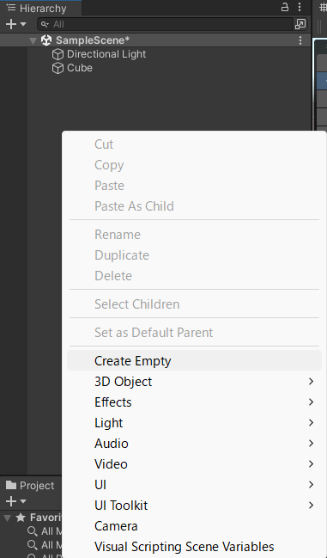
オブジェクトとコンポーネント 練習
オブジェクトを自作する場合は、
「Create Empty」からオブジェクトを追加すると、
コンポーネントが何も付与されていないオブジェクトを追加できます。
追加時にオブジェクト名を設定できるので、
「MainCamera」と設定しましょう。

Slide 10
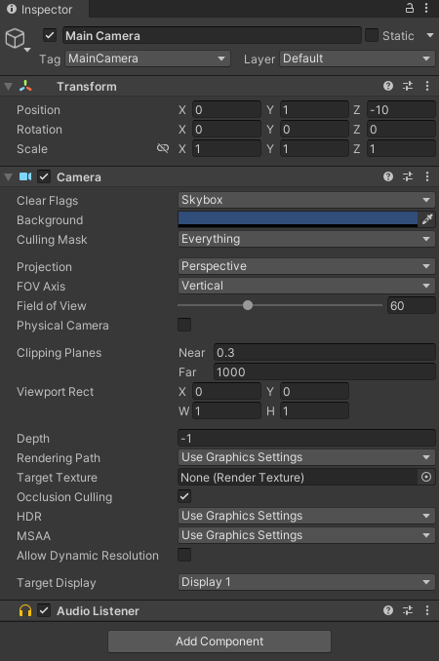
オブジェクトとコンポーネント 練習
カメラにはTransformのほかに2つのコンポーネントでできています。
まずはCameraコンポーネントを追加します。

Slide 11
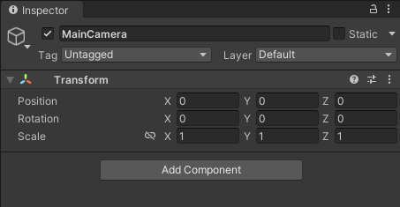
オブジェクトとコンポーネント 練習
インスペクターの下にある「Add Component」ボタンから、
コンポーネントを追加できます。

Slide 12
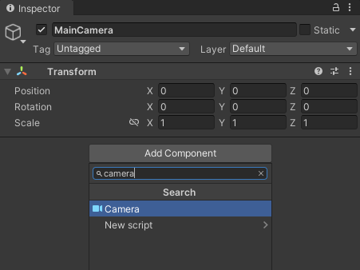
オブジェクトとコンポーネント 練習
コンポーネントはUnityが既にあらゆるものを用意してくれています。
検索ボックスに「Camera」と入力してCameraコンポーネントを探しましょう。

Slide 13
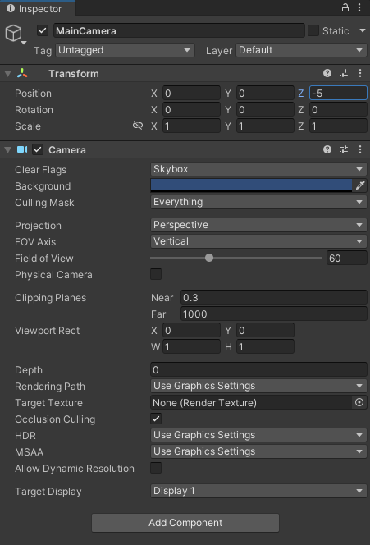
オブジェクトとコンポーネント 練習
これでカメラの機能が追加されました。
現在の位置だとキューブにめり込んでいるので、
座標を（0, 0, -5）にしてキューブの手前に移動しましょう。

Slide 14
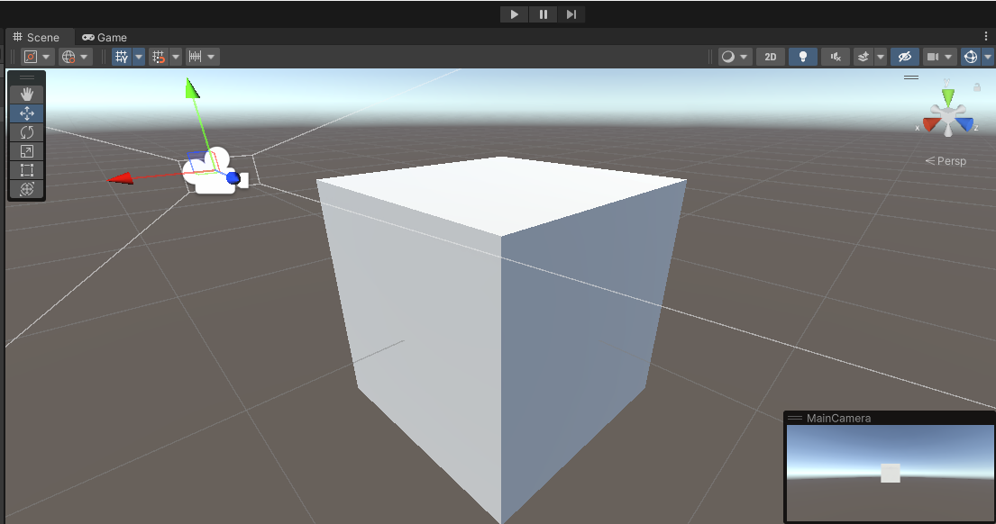
オブジェクトとコンポーネント 練習
画面上部の再生ボタンからゲームを実行することができます。
キューブが画面に映っているか確認しましょう。

Slide 15
オブジェクトとコンポーネント 演習1
カメラにはAudio Listenerコンポーネントも付いていました。
同様の方法でAudio Listenerコンポーネントも追加しましょう。
※サウンド系のコンポーネントなので動作に変化はありません

Slide 16
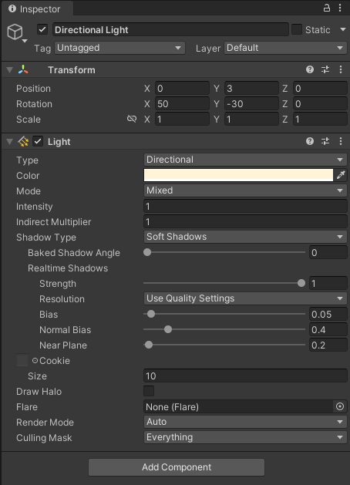
オブジェクトとコンポーネント 演習2
既にあるDirectional Lightを削除して、
以下の画像を参考にライトを自作しましょう。

Slide 17
オブジェクトとコンポーネント
このように、
・オブジェクト追加
・コンポーネントを付与
これがUnityの基本となります。
何度も行う操作になりますので徐々に慣れていきましょう。

